Slide 1


Teilnahme am Unterricht von Bewegung und Sport
Info für Schüler*innen und Eltern v.a. für Schüler*innen der ersten Klassen und Seiteneinsteiger*innen, die bislang keine Erfahrung mit Sport in Bildungseinrichtungen oder Vereinen sammeln konnten
Aufgrund von Nachfragen und Gesprächen mit Pädagog*innen hat das Sprachförderzentrum der BDW in Kooperation mit dem Fachinspektorat für BSP zentrale gesetzliche und organisatorische Rahmenbedingungen übersichtlich und prägnant aufbereitet.
Für arabischsprachige Familien steht dieser Foliensatz in deutsch-arabischer Übersetzung zur Verfügung.
Die Folien verstehen sich als ein Angebot, aus dem je nach Bedarf Inhalte verwendet werden können. So Sie Folien an Eltern oder Schüler*innen weitergeben, bitte als PDF.

Slide 2
Unterricht von Bewegung und Sport (BSP)
Info für Schüler*innen
der ersten Klassen und Seiteneinsteiger*innen,
sowie deren Eltern

Slide 3


دروس التربية البدنية
معلومات لطلاب الصفوف الأولى والجدد، ولأولياء أمورهم

Slide 4
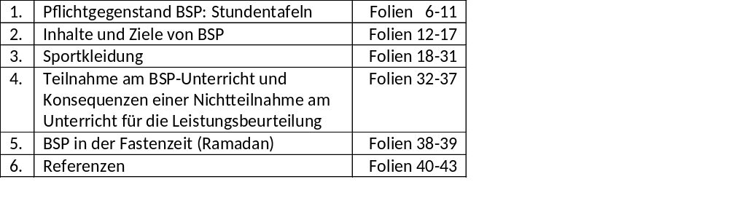
Übersicht der Inhalte

Slide 5
نظرة عامة على المحتويات
11-6 الشرائح | مادة التربية البدنية مادة إلزامية جدول الحصص | .1
17-12 الشرائح | المحتويات والأهداف | .2
31-18 الشرائح | الزي الرياضي | .3
37-32 الشرائح | التربية البدنية المشاركة في دروس وعواقب عدم المشاركة في الدروس عند تقييم الأداء | .4
39-38 الشرائح | دروس التربية البدنية في شهر رمضان (شهر الصيام) | .5
43-40 الشرائح | المراجع | .6

Slide 6
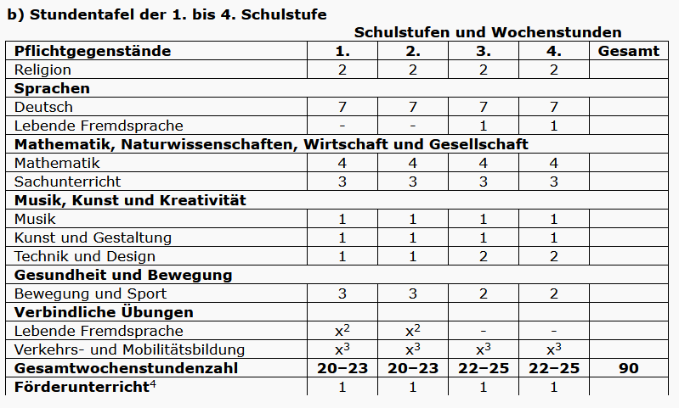
1a. Pflichtgegenstand BSP: Stundentafel der Volksschule
Eine Befreiung vom Unterricht im Pflichtgegenstand Bewegung und Sport ist aus religiösen Gründen schulrechtlich nicht vorgesehen. Daher ist die Teilnahme am Unterricht im Pflichtgegenstand „Bewegung und Sport“ ausnahmslos verpflichtend, was insbesondere auch den Schwimmunterricht miteinschließt, dem aufgrund seiner lebenserhaltenden Funktion eine besondere Bedeutung zukommt.

Slide 7
1a. Pflichtgegenstand BSP: Stundentafel der Volksschule
الإعفاء من دروس مادة التربية البدنية لأسباب دينية غير منصوص عليه قانوناً في المدارس، ومن ثمّ فإن المشاركة في دروس مادة "التربية البدنية والرياضة" إلزامي بشكل قاطع، وأَيضاً دروس السباحة، والتي تُعتبر ذات أهمية خاصة نظرًا لأهميتها في إنقاذ الحياة.

Slide 8
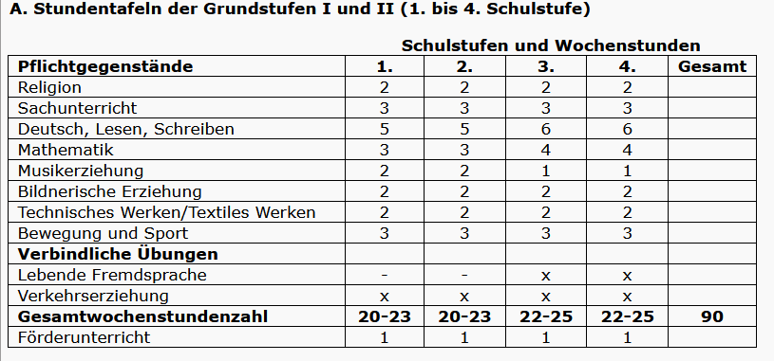
1b. Pflichtgegenstand BSP: Stundentafel der Allgemeinen Sonderschule
Eine Befreiung vom Unterricht im Pflichtgegenstand Bewegung und Sport ist aus religiösen Gründen schulrechtlich nicht vorgesehen. Daher ist die Teilnahme am Unterricht im Pflichtgegenstand „Bewegung und Sport“ ausnahmslos verpflichtend, was insbesondere auch den Schwimmunterricht miteinschließt, dem aufgrund seiner lebenserhaltenden Funktion eine besondere Bedeutung zukommt.

Slide 9
1b. Pflichtgegenstand BSP: Stundentafel der Allgemeinen Sonderschule
الإعفاء من دروس مادة التربية البدنية والرياضة لأسباب دينية غير منصوص عليه قانونا في المدارس، ومن ثمّ فإن المشاركة في دروس مادة "التربية البدنية والرياضة" إلزامي بشكل قاطع، وأيضاً في دروس السباحة، والتي تُعتبر ذات أهمية خاصة نظرًا لوظيفتها في إنقاذ الحياة.

Slide 10
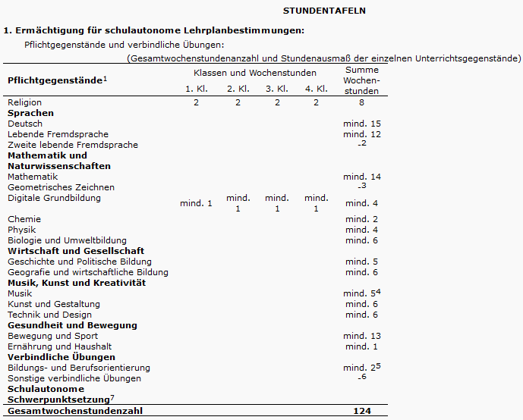
1c. Pflichtgegenstand BSP: Stundentafel in der Mittelschule
Eine Befreiung vom Unterricht im Pflichtgegenstand Bewegung und Sport ist aus religiösen Gründen schulrechtlich nicht vorgesehen. Daher ist die Teilnahme am Unterricht im Pflichtgegenstand „Bewegung und Sport“ ausnahmslos verpflichtend, was insbesondere auch den Schwimmunterricht miteinschließt, dem aufgrund seiner lebenserhaltenden Funktion eine besondere Bedeutung zukommt.

Slide 11
1c. Pflichtgegenstand BSP: Stundentafel in der Mittelschule
الإعفاء من دروس مادة التربية البدنية والرياضة لأسباب دينية غير منصوص عليه قانوناً في المدارس، ومن ثمّ فإن المشاركة في دروس مادة "التربية البدنية والرياضة" إلزامي بشكل قاطع، وأيضاً في دروس السباحة، والتي تُعتبر ذات أهمية خاصة نظرًا لوظيفتها في إنقاذ الحياة.

Slide 12
2. Inhalte und Ziele von BSP
Erziehung zum Sport
vielfältige Bewegungserfahrungen (Laufen, Klettern, Ziehen, Dehnen, Springen…)
vielseitiges Bewegungskönnen (Ausdauer, Kraft, Koordination, Reaktion)
Bewegungsfreude
Wahrnehmungsfähigkeit für den eigenen Körper und das eigene Bewegungsverhalten
Gesundheitsbewusstsein (Bewegung ist gesund, beugt Übergewicht und Krankheiten vor, kann Energie abbauen)

Slide 13
محتويات وأهداف التربية البدنية
التربية بالرياضة
تجارب حركية متنوعة (الجري، التسلق، السحب، الإطالة، القفز…)
مهارات حركية متعددة (التحمل، القوة، التنسيق، رد الفعل)
متعة الحركة
القدرة على فهم الجسم والسلوك الحركي الخاص
الوعي الصحي (الحركة صحة، وتقي من السمنة والأمراض، ويمكنها أن تقلل الطاقة الزائدة)

Slide 14
2. Inhalte und Ziele von BSP
Erziehung durch Sport
  Selbstvertrauen
    Sich körperlich und leistungsfähig wahrnehmen
    durchhalten üben
    Einsicht gewinnen: Wenn ich übe, werde ich besser.
  Entfaltung von Leistungsbereitschaft
  Spielgesinnung
  Kreativität
  Koedukatives Agieren
    Umgang von Mädchen und Burschen miteinander bei gegebenen Regeln einüben

Slide 15
2. محتويات وأهداف التربية البدنية
ب ) التربية بالرياضة
الثقة بالنفس:
الإدراك الجسدي والقدرة على الأداء
التدريب على المثابرة
تعزيز الشعور بالقدرة على تحقيق الأهداف
فهم القدرات الجسدية واللياقة البدنية
ممارسة الاستمرارية وعدم الاستسلام
اكتساب الفهم: تحسن الأداء بالممارسة
الاستعداد لتطوير الأداء: تعزيز الرغبة في تحسين الأداء
روح الفريق: تعزيز قيم اللعب والتعاون
الإبداع: تشجيع الفكر الإبداعي في الأنشطة الرياضية
التفاعل المشترك: تعزيز التعاون بين الفتيات والفتيان
التعامل المشترك بين الفتيات والفتيان وممارسة التفاعل بناءً على قواعد محددة

Slide 16
2. Inhalte und Ziele von BSP
Erziehung durch Sport
  partnerschaftliches Handeln / Sozialkompetenz
  Teamfähigkeit und Kooperationsbereitschaft
    Taktik lernen
    an neue Situationen und Menschen anpassen
    Teil etwas Größeren sein
    Eigenwahrnehmung/-einschätzung üben
    Feedback geben & annehmen
  Regelbewusstsein, Frustrationstoleranz erlernen / Fair Play
    gewinnen/verlieren lernen
    Entscheidungen akzeptieren (Schiedsrichter)

Slide 17
2.محتويات وأهداف التربية البدنية
التربية بالرياضة
العمل المشترك /المهارات الاجتماعية
العمل كفريق والاستعداد للتعاون
تعلم التخطيط والمناورة
التكيف مع المواقف والأشخاص الجدد
كن جزءاً من شيء أكبر
ممارسة التصور الذاتي /التقييم
تقديم وقبول الآراء
الوعي بالقواعد وتعلم تفادي الغضب/اللعب النظيف
تعلم الفوز والخسارة
قبول قرارات الحكم

Slide 18
3. Sportkleidung
Sportkleidung muss hygienisch sein.
Im Unterricht verwendete Sportkleidung und Sportschuhe dürfen nicht gleichzeitig als Alltagskleidung dienen.
Sportkleidung wird in einem luftdurchlässigen Turnsackerl aufbewahrt und regelmäßig (ca. alle 2 Wochen) mit nachhause zum Waschen genommen.

Slide 19
الزي الرياضي
  يجب أن يكون الزي الرياضي نظيفاً وصحياً
  يجب عدم استعمال ملابس الرياضة والأحذية الرياضية المستخدمة في الدروس كملابس عادية
  يتم الاحتفاظ بملابس الرياضة في حقيبة رياضية قابلة للتهوية، ويجب أخذها إلى المنزل بانتظام (كل أسبوعين تقريباً) لغسلها

Slide 20
3. Sportkleidung
Sportkleidung muss volle Bewegungsfreiheit gewährleisten
Kurze oder lange Hose
T-Shirt
Sportschuhe

Slide 21
ملابس الرياضة
يجب أن توفر ملابس الرياضة حرية الحركة
سروال قصير أو طويل
تي شيرت
حذاء رياضي

Slide 22
3. Sportkleidung
Sportkleidung darf nicht zu einer Unfallquelle werden oder eine Verletzungsgefahr darstellen.
Sportschuhe mit (heller) Sohle
  Wenn es die Unterrichtssituation erlaubt, kann mit rutschfesten Socken, Turnpatschen oder barfuß geturnt werden. (z.B. nicht bei Ballspielen, wo Schüler*innen einander auf die Füße treten können und ohne Schuhe Verletzungsgefahr besteht.)
Schmuck darf im Sportunterricht nicht getragen werden; die Schüler*innen müssen ihn selbst abnehmen können
bei offenem langen Haar: 2-3 Haarbänder/gummis im Turnsackerl dabeihaben

Slide 23
ملابس الرياضة
يجب ألا تتسبب ملابس الرياضة في وقوع حوادث أو تمثل خطرًا للإصابات.
(أحذية رياضية ذات نعل فاتح)
إذا كان نوع درس الرياضة يسمح بذلك ، فيمكن ممارسة الرياضة بجورب غير أملس، أو أحذية رياضية خفيفة، أو حافي القدمين. (على سبيل المثال، في ألعاب الكرة، حيث من المحتمل أن تصطدم أقدام الطلاب ببعضها مما يشكل خطرًا للإصابة عند اللعب بدون أحذية)
يجب عدم ارتداء الحلي أثناء دروس الرياضة؛ وأن يتمكن الطلاب من خلعها بأنفسهم
بالنسبة للشعر الطويل المسدل: يجب أن يكون لدى الطالبات ربطتين أو ثلاث ربطات للشعر في حقيبة الرياضة.

Slide 24
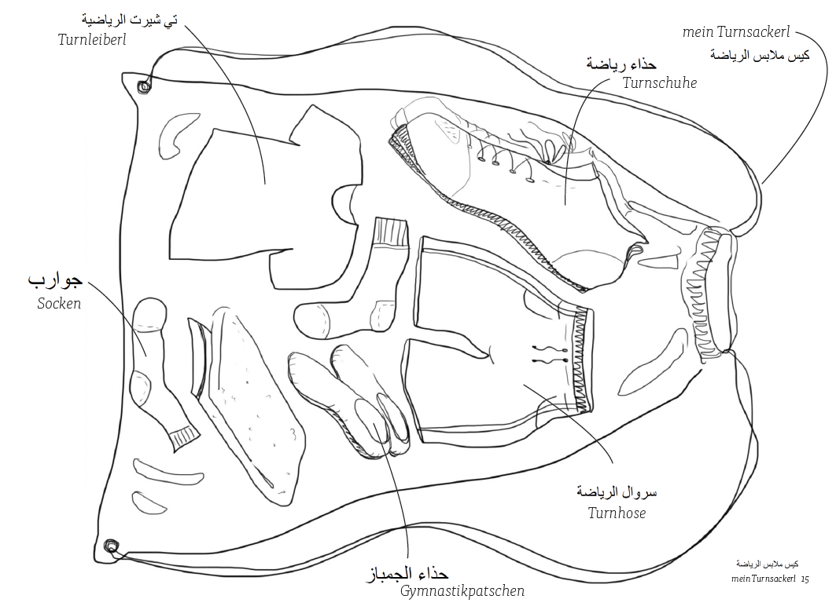
3. Sportkleidung
aus: Halloheft, Seite 15: Turnsackerl mit Inhalt auf Deutsch und Arabisch: https://padlet.com/sfz_padlet/seiteneinsteiger-innen-mit-arabischer-erstsprache-in-wiener--6bcj1xdenafgrl7a/wish/2928301970

Slide 25
ملابس الرياضة
من دفتر مرحبا، صفحة 15: حقيبة الرياضة مع المحتوى بالألمانية والعربية
: https://padlet.com/sfz_padlet/seiteneinsteiger-innen-mit-arabischer-erstsprache-in-wiener--6bcj1xdenafgrl7a/wish/2928301970

Slide 26
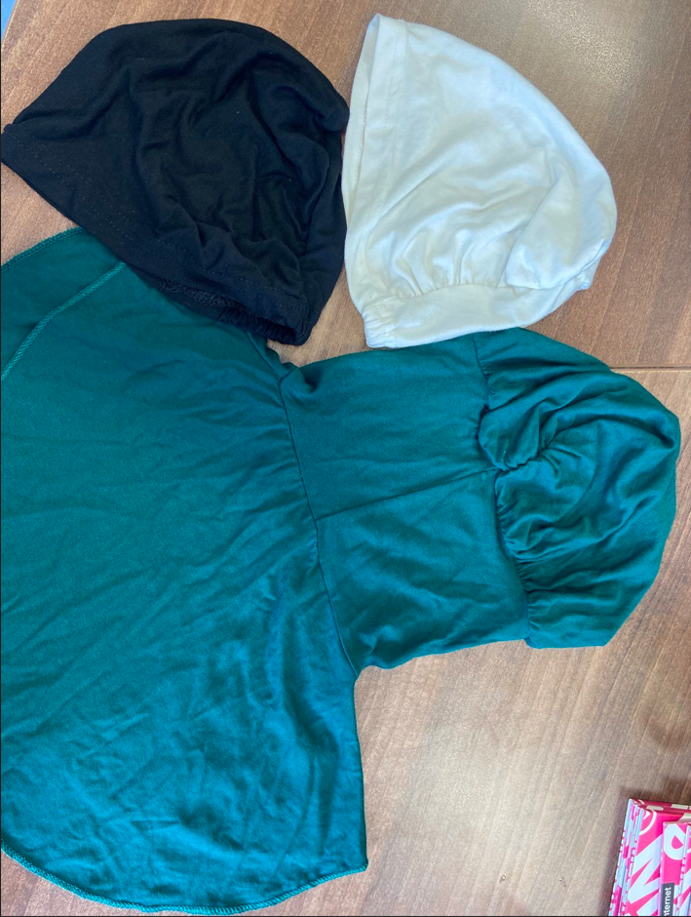
3. Sportkleidung
Wenn Mädchen über 14 Jahren aus religiösen Gründen ein Kopftuch tragen,
ist es zielführend, Folgendes bei einer Eltern-Info-Veranstaltung zu thematisieren:
  Für die Zeit des Turnunterrichts kann die Kopfbedeckung abgelegt werden.
  Das Tragen einer Kopfbedeckung ist dann gestattet, wenn diese die erforderliche Bewegungsfreiheit gewährleistet, nicht durch Kämme, Haarnadeln oder -spangen befestigt und nicht um den Hals gebunden ist:
Eigens für Sport geeignete Sport-Kopfbedeckungen sind elastisch und eng anliegend am Hals; in der Schule könnten welche vorrätig sein zur Ausleihe, falls Schülerinnen ihre eigene vergessen haben; erhältlich im Fachhandel (s. Foto)
  Das Tragen einer Kopfbedeckung kann im Sportunterricht zu Überhitzung und in der Folge zu Herz-Kreislauf-Problemen führen und die Gesundheit der Schülerinnen beeinträchtigen.
Findet der Turnunterricht außerhalb einer Schule statt, so gelten diese Regeln auch für Mädchen unter 14 Jahren.

Slide 27
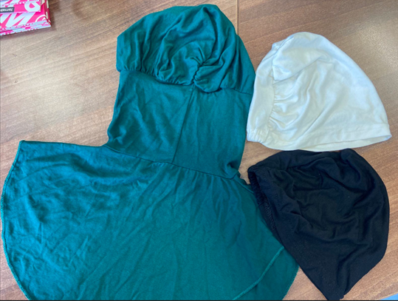
ملابس الرياضة
ملابس رياضية
إذا كانت الفتيات اللواتي تجاوزن 14 عامًا يرتدين الحجاب لأسباب دينية، فيجب التنبيه إلى النقاط التالية في اجتماع الأهالي:
o يمكن خلع غطاء الرأس أثناء دروس التربية البدنية.
o يُسمح بارتداء غطاء رأس يضمن حرية الحركة المطلوبة، ويجب ألّا يكون مثبتًا باستخدام مشط أو دبابيس شعر أو مشابك وألّا يكون ملتفًا حول العنق.
o يجب أن تكون أغطية الرأس الرياضية المناسبة مصنوعة من مادة مرنة وملتصقة بالرأس، وأن تكون ملتفة حول العنق بشكل محكم.
يمكن أن تكون هناك أغطية متوفرة في المدرسة للإعارة في حال نسيت الطالبات أغطية الرأس الخاصة بهن ويمكن شراؤها من المتاجر المتخصصة (سعر تقريبي 6 يورو( )انظر الصورة).

Slide 28
3. Sportkleidung
Beim Schwimmunterricht ist eine adäquate Badebekleidung zu tragen.
Auf Wunsch ist das Tragen eines Burkinis (Ganzkörperanzug) gestattet.

Slide 29
ملابس الرياضة
يجب ارتداء ملابس السباحة المناسبة أثناء دروس السباحة
إذا أردتِ، يُسمح لكِ بارتداء بدلة جسم كاملة (بوركيني)

Slide 30
3. Umziehen vor und nach dem Sportunterricht
Die Sportgarderobe ist dafür vorgesehen, dass sich die Schülerinnen und Schüler einer Klasse dort umziehen.
In der Volksschule ist dies ein gemeinsamer Raum.

Slide 31
3- تغيير الملابس قبل وبعد حصة التربية البدنية
غرفة تبديل الملابس الرياضية مخصصة للطلاب و الطالبات لتغيير ملابسهم
أمّا في المدارس الابتدائية فهى غرف مشتركة للجميع.

Slide 32
4. Teilnahme am BSP-Unterricht
Die Teilnahme am BSP-Unterricht ist verpflichtend, wie in allen anderen Pflichtgegenständen (vgl. § 43 (1) SchUG und § 9 (1) SchPflG).
Auch eine Monatsblutung oder andere Indisponiertheit gilt nicht als Grund für eine Absenz, die Schüler/innen müssen immer anwesend sein. Allerdings nehmen die Lehrpersonen selbstverständlich Rücksicht auf die Beeinträchtigungen und stellen den Schüler/innen adäquate Aufgaben.
„Entschuldigungen“ für die Nichtteilnahme, die nur für den Unterrichtsgegenstand BSP (von Eltern oder Ärzt/innen) auf Grund von Indisponiertheit geschrieben werden, sind unzulässig und nicht zu akzeptieren.
Können Schüler/innen aufgrund einer Verletzung oder anderen Indisponiertheit an den motorischen Anteilen des Unterrichts aus BSP nicht teilnehmen, haben sie dennoch den Unterricht zu besuchen. Die Lehrerperson erteilt einen entsprechenden Arbeitsauftrag an jene Schüler*innen, z.B. eine Schiedsrichtertätigkeit, eine Spielbeobachtung, Jonglieren, Ausarbeitung eines Trainingsprogrammes etc.

Slide 33
المشاركة في دروس التربية البدنية
المشاركة في دروس التربية البدنية (إلزامي، كما هو الحال في جميع المواد الإجبارية الأخرى (انظر § 43 (1) من قانون التعليم و § 9 (1) من قانون الالزام الدراسي).
لا تعتبر فترة الحيض أو أي حالة صحية أخرى سببًا مقبولًا للغياب، ويجب على الطلاب الحضور دائمًا. ومع ذلك، تأخذ المعلمات والمعلمون في الاعتبار بالطبع الظروف الخاصة ويقدمون للطلاب واجبات مناسبة.
"الأعذار" لعدم المشاركة في دروس التربية البدنية، التي تُكتب فقط لمادة التربية البدنية (من قبل الآباء أو الأطباء) بسبب ظروف صحية، غير مقبولة ولا يسمح بها.
إذا لم يتمكن الطلاب من المشاركة في الأنشطة الحركية في دروس التربية البدنية بسبب إصابة أو حالة صحية أخرى، يجب عليهم حضور الدروس وسيقوم المعلم بتقديم واجبات مناسبة لهؤلاء الطلاب، مثل وظيفة حكم، أو مراقبة اللعبة، أو ألعاب خفة اليد، أو إعداد برنامج تدريبي، إلخ.

Slide 34
4. Konsequenzen einer Nichtteilnahme am Unterricht für die Leistungsbeurteilung
Fehlen am Schuljahresende Leistungsnachweise, sodass eine Beurteilung nicht möglich ist, ist eine Feststellungsprüfung (praktische Prüfung; Dauer: 30 – 50 Minuten) anzusetzen.
Das Datum einer Feststellungsprüfung ist zwei Wochen zuvor den Erziehungsberechtigten schriftlich bekannt zu geben. Der genaue Prüfungsbeginn ist zumindest eine Woche zuvor bekannt zu geben.

Slide 35
عواقب عدم المشاركة في الدروس لتقييم الأداء
عند غياب بعض الطلاب في نهاية العام الدراسي فإنّ هذا يؤدي إلى عدم إمكانية التقييم، ويجب إجراء اختبار تقييم (اختبار عملي؛ لمدة: 30 - 50 دقيقة).
ويجب إبلاغ أولياء الأمور كتابيًا بتاريخ امتحان التقييم قبل أسبوعين. كما يجب الإعلان عن بداية الامتحان بدقة قبل أسبوع على الأقل.

Slide 36
4. Konsequenzen einer Nichtteilnahme am Unterricht für die Leistungsbeurteilung
Fehlt der Schüler/die Schülerin bei der Feststellungsprüfung ungerechtfertigt, gibt es keinen neuerlichen Termin und die Jahresbeurteilung erfolgt mit „Nicht beurteilt“. Ein Aufsteigen in die nächste Klasse ist nicht möglich. Fehlt der Schüler / die Schülerin bei der Feststellungsprüfung gerechtfertigt, ist sofort nach Wegfall des Hinderungsgrundes ein neuerlicher Termin festzusetzen, der zwischen 8 und 12 Wochen nach dem ursprünglichen Termin liegen soll (in der Regel zu Beginn des nächsten Schuljahres). Bei neuerlicher gerechtfertigter Verhinderung ist ein neuer Termin bis spätestens 30. November zu setzen.
Die Wiederholung einer Feststellungsprüfung ist nicht zulässig.
Ist eine positive Ablegung der Feststellungsprüfung nicht zu erwarten, da der Schüler / die Schülerin ohne eigenes Verschulden zu viel vom Unterricht versäumt hat, ist eine Nachtragsprüfung anzusetzen.

Slide 37
عواقب عدم المشاركة في الدروس لتقييم الأداء
إذا غاب الطالب/الطالبة عن امتحان التقييم بدون عذر، فلن يتم تحديد موعد جديد، وستكون التقييمات السنوية "غير مُقيّم"، وفي هذه الحالة لا يمكن للطالب/للطالبة الانتقال إلى الصف التالي. وإذا غاب الطالب/الطالبة عن امتحان التقييم دون سبب، فيجب تحديد موعد جديد فور زوال سبب الغياب، ويجب أن يكون هذا الموعد بين 8 و 12 أسبوعًا بعد الموعد الأصلي (عادةً في بداية العام الدراسي التالي). في حالة حدوث غياب مبرر مرة أخرى، يجب تحديد موعد جديد في موعد أقصاه 30 نوفمبر.
إذا لم يكن من المتوقع اجتياز امتحان التقييم بنجاح، بسبب غياب الطالب/الطالبة عن الدروس دون ذنب منه فلا يُسمح بإعادة امتحان التقييم.، ويجب تحديد موعد لامتحان إضافي.

Slide 38
5. BSP in der Fastenzeit (Ramadan)
  Das Bildungsamt der islamischen Glaubensgemeinschaft in Österreich (IGGÖ) hat bezüglich der Fastenzeit in einer Handreichung folgende Information ausgegeben:
    So Schüler*innen fasten, kann dieses bei körperlich anstrengendem Unterricht abgebrochen werden.
    Auf Klassenfahrten (zB. einer Sportwoche) sind fastende Kinder und Jugendliche vom Fasten ausgenommen, und zwar während der gesamten Dauer der Reise. (Die Fastentage, die man aufgrund der Reise auslässt, können nach dem Ramadan nachgeholt werden.)
    Falls beim Schwimmunterricht Wasser in den Mund gelangt, stellt dies keinen Verstoß gegen das Fasten dar.

Slide 39
(Ramadan) التربية البدنية خلال شهر رمضان
أصدرت إدارة التعليم التابعة للجالية الإسلامية في النمسا في نشرة لها المعلومات التالية بشأن شهر رمضان:
يمكن للطلاب الصائمين الإفطار، عند القيام بمجهود بدنيّ أثناء الصوم
خلال الرحلات المدرسية (مثل الأسبوع الرياضي) يُعفى الأطفال والشباب الصائمون من الصيام، وذلك طوال فترة الرحلة. (يمكن تعويض أيام الصيام التي يتم إفطارها بسبب الرحلة بعد انتهاء شهر رمضان.)
إذا دخل الماء إلى الفم أثناء دروس السباحة دون قصد، فلا يُعتبر الصيام باطلاً

Slide 40
6. Referenzen
Rechtsgrundlagen zur Leistungsfeststellung und Leistungsbeurteilung in Bewegung und Sport. Eine Hilfestellung für Lehrerinnen und Lehrer (Bildungsdirektion Wien): Broschüre der Schulaufsicht für Bewegungserziehung und Sport
https://www.bildung-wien.gv.at/dam/jcr:69e2c238-75f9-4dd2-896d-fe3506614562/Brosch%C3%BCre%20Leistungsbeurteilung%20BSP%202024%20Bildungsdirektion%20f%C3%BCr%20Wien.pdf
Rundschreiben Nr. 15/2024 (BMBWF): Organisatorische Richtlinien für den Unterricht im Gegenstand Bewegung und Sport
https://www.bildung-wien.gv.at/unterricht/Informationen-f-r-P-dagog-innen/Bewegung-und-Sport/Recht.html
Lehrpläne:
https://www.bmb.gv.at/Themen/schule/schulpraxis/lp.html
Teilnahmerichtlinien für den Unterricht in Bewegung und Sport
https://www.bildung-wien.gv.at/dam/jcr:9364f713-8154-4878-8d68-81f3245817b9/Teilnahmerichtlinien_BESP_Unterricht.pdf
Ramadan und Schule. Handreichung der IGGÖ
https://www.derislam.at/documents/160/ab4107f9-d8ec-4c2c-86a9-67fa989d15f8_Ramadaninfo-2023-1.pdf

Slide 41
المراجع
الأسس القانونية لتقييم الأداء وتقدير الأداء في التربية البدنية. دليل مساعدة المعلمات والمعلمين (مديرية التعليم - فيينا): كتيب إدارة التعليم البدني والرياضة
https://www.bildung-wien.gv.at/dam/jcr:69e2c238-75f9-4dd2-896d-fe3506614562/Brosch%C3%BCre%20Leistungsbeurteilung%20BSP%202024%20Bildungsdirektion%20f%C3%BCr%20Wien.pdf
15/2024 (BMBWF)
:إرشادات تنظيمية لدروس مادة التربية البدنية
https://www.bildung-wien.gv.at/unterricht/Informationen-f-r-P-dagog-innen/Bewegung-und-Sport/Recht.html
المناهج الدراسية
https://www.bmb.gv.at/Themen/schule/schulpraxis/lp.html
إرشادات المشاركة في دروس التربية البدنية
https://www.bildung-wien.gv.at/dam/jcr:9364f713-8154-4878-8d68-81f3245817b9/Teilnahmerichtlinien_BESP_Unterricht.pdf
IGGÖ رمضان والمدرسة نشرة من
https://www.derislam.at/documents/160/ab4107f9-d8ec-4c2c-86a9-67fa989d15f8_Ramadaninfo-2023-1.pdf

Slide 42
6. Referenzen
Fachinspektorat „Bewegung und Sport“ der Bildungsdirektion Wien:
Mag. Sonja Spendelhofer
Tel: 01/52525-77242
E-Mail: sonja.spendelhofer@bildung-wien.gv.at

Slide 43
المراجع
إدارة التعليم "الحركة والرياضة" في مديرية التعليم في فيينا
ماجستير سونيا سبندلهوفر
تلفون: ٠١/٥٢٥٢٥-٧٧٢٤٢
sonja.spendelhofer@bildung-wien.gv.at البريد الإلكتروني:

